Slide 1
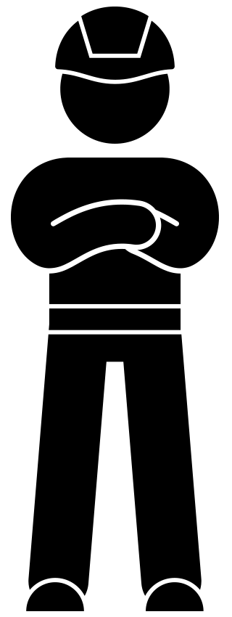
Toolbox
Werken op hoogte
Februari 2022

Slide 2
Aanleiding
In de bouw gebeuren veel incidenten met vallen van hoogte. Deze incidenten lijden vaak tot ernstig letsel of erger. Helaas heeft dit in 2021 geleidt tot o.a. een dwarslaesie en een dodelijk ongeval binnen VolkerWessels.
Vallen van hoogte staat op nummer twee (16%) van de meldingen van gevaarlijke situaties (MOHS-meldingen) binnen VolkerWessels. Liefst 10% van het ziekteverzuim wordt veroorzaakt door vallen van hoogte. Het is van belang om in de voorbereidende én in de uitvoerende fase aandacht te besteden aan werken op hoogte.
Met deze toolbox willen we je nog eens wijze op de “do’s en don’ts” rondom werken op hoogte.

Slide 3
Onderwerpen
De animatie
Samen in gesprek

Slide 4
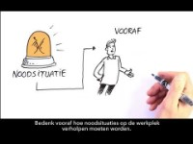
Werken op hoogte

Slide 5
Samen in gesprek
Heb je weleens een ongeval meegemaakt met betrekking tot werken op hoogte? Wat gebeurde er?
Voel jij je wel eens onveilig tijdens het werken op hoogte? Waardoor komt dat?
Wat zou je graag anders zien op jouw werkplek ten aanzien van (veilig) werken op hoogte?
Notes:
https://youtu.be/y0UD-hAbVok

Slide 6
Bedankt voor je aandacht!
veiligheid@volkerwessels.com

